Slide 1
Hvilke klær passer til hvilket vær?

Slide 2
Sjekk været på yr.no
Vær-symbol
Luft-temperatur
Følt temperatur
Nedbør
Vind og vindkast

Slide 3
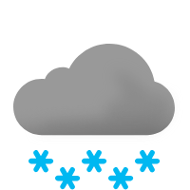
Hvilke klær kan passe til hvilket vær?
-5 °C
Shorts
-15 °C
Ullundertøy
10 °C
Regnjakke, regn- bukse og støvler
25 °C
Lue, skjerf og votter
12 °C
Vanlig genser og bukse

Slide 4
Klær er laget av ulike materialer
Materialer kan se og kjennes forskjellig ut. Vi sier at de har ulike egenskaper.
Materialer kan for eksempel ha disse egenskapene:
holder på varme
holder på varme også når det er vått
vindtette
tørker raskt
Tenk-par-del:
Hvilke egenskaper tror du ull har?

Slide 5
Klær er laget av ulike materialer
Materialer kan se og kjennes forskjellig ut. Vi sier at de har ulike egenskaper.
Materialer kan for eksempel ha disse egenskapene:
holder på varme
holder på varme også når det er vått
vindtette
tørker raskt
I par:
Se om dere finner en lapp på klærne som sier hva slags materiale de er laget av.
I par:
Kjenn på ett av klesplaggene. Diskuter hvilke egenskaper dere mener dette plagget har.

Slide 6
Hvordan lese av tabellen
MATERIALTABELL
 | Holder godt på varme | Holder på varme også når det er vått | Vindtett | Vanntett | Tørker raskt
Bomull
Ull
Fleece (polyester)
Gore-Tex / gummi
Dun (boblestoff)

Slide 7
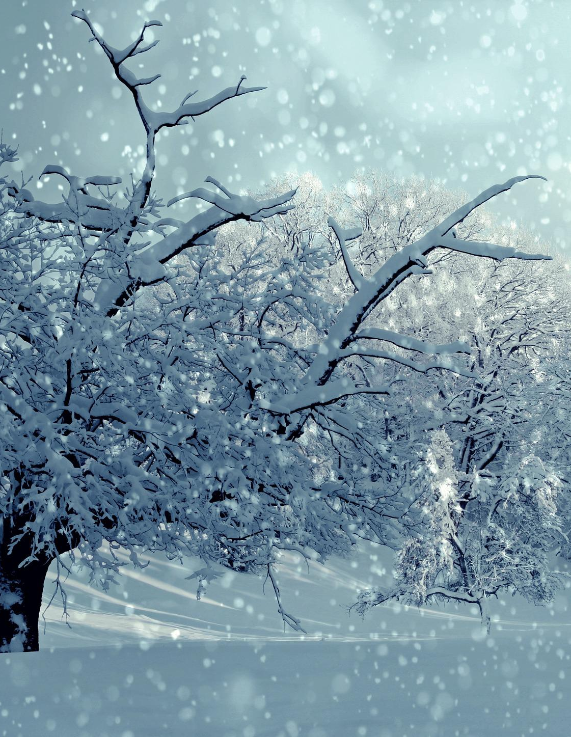
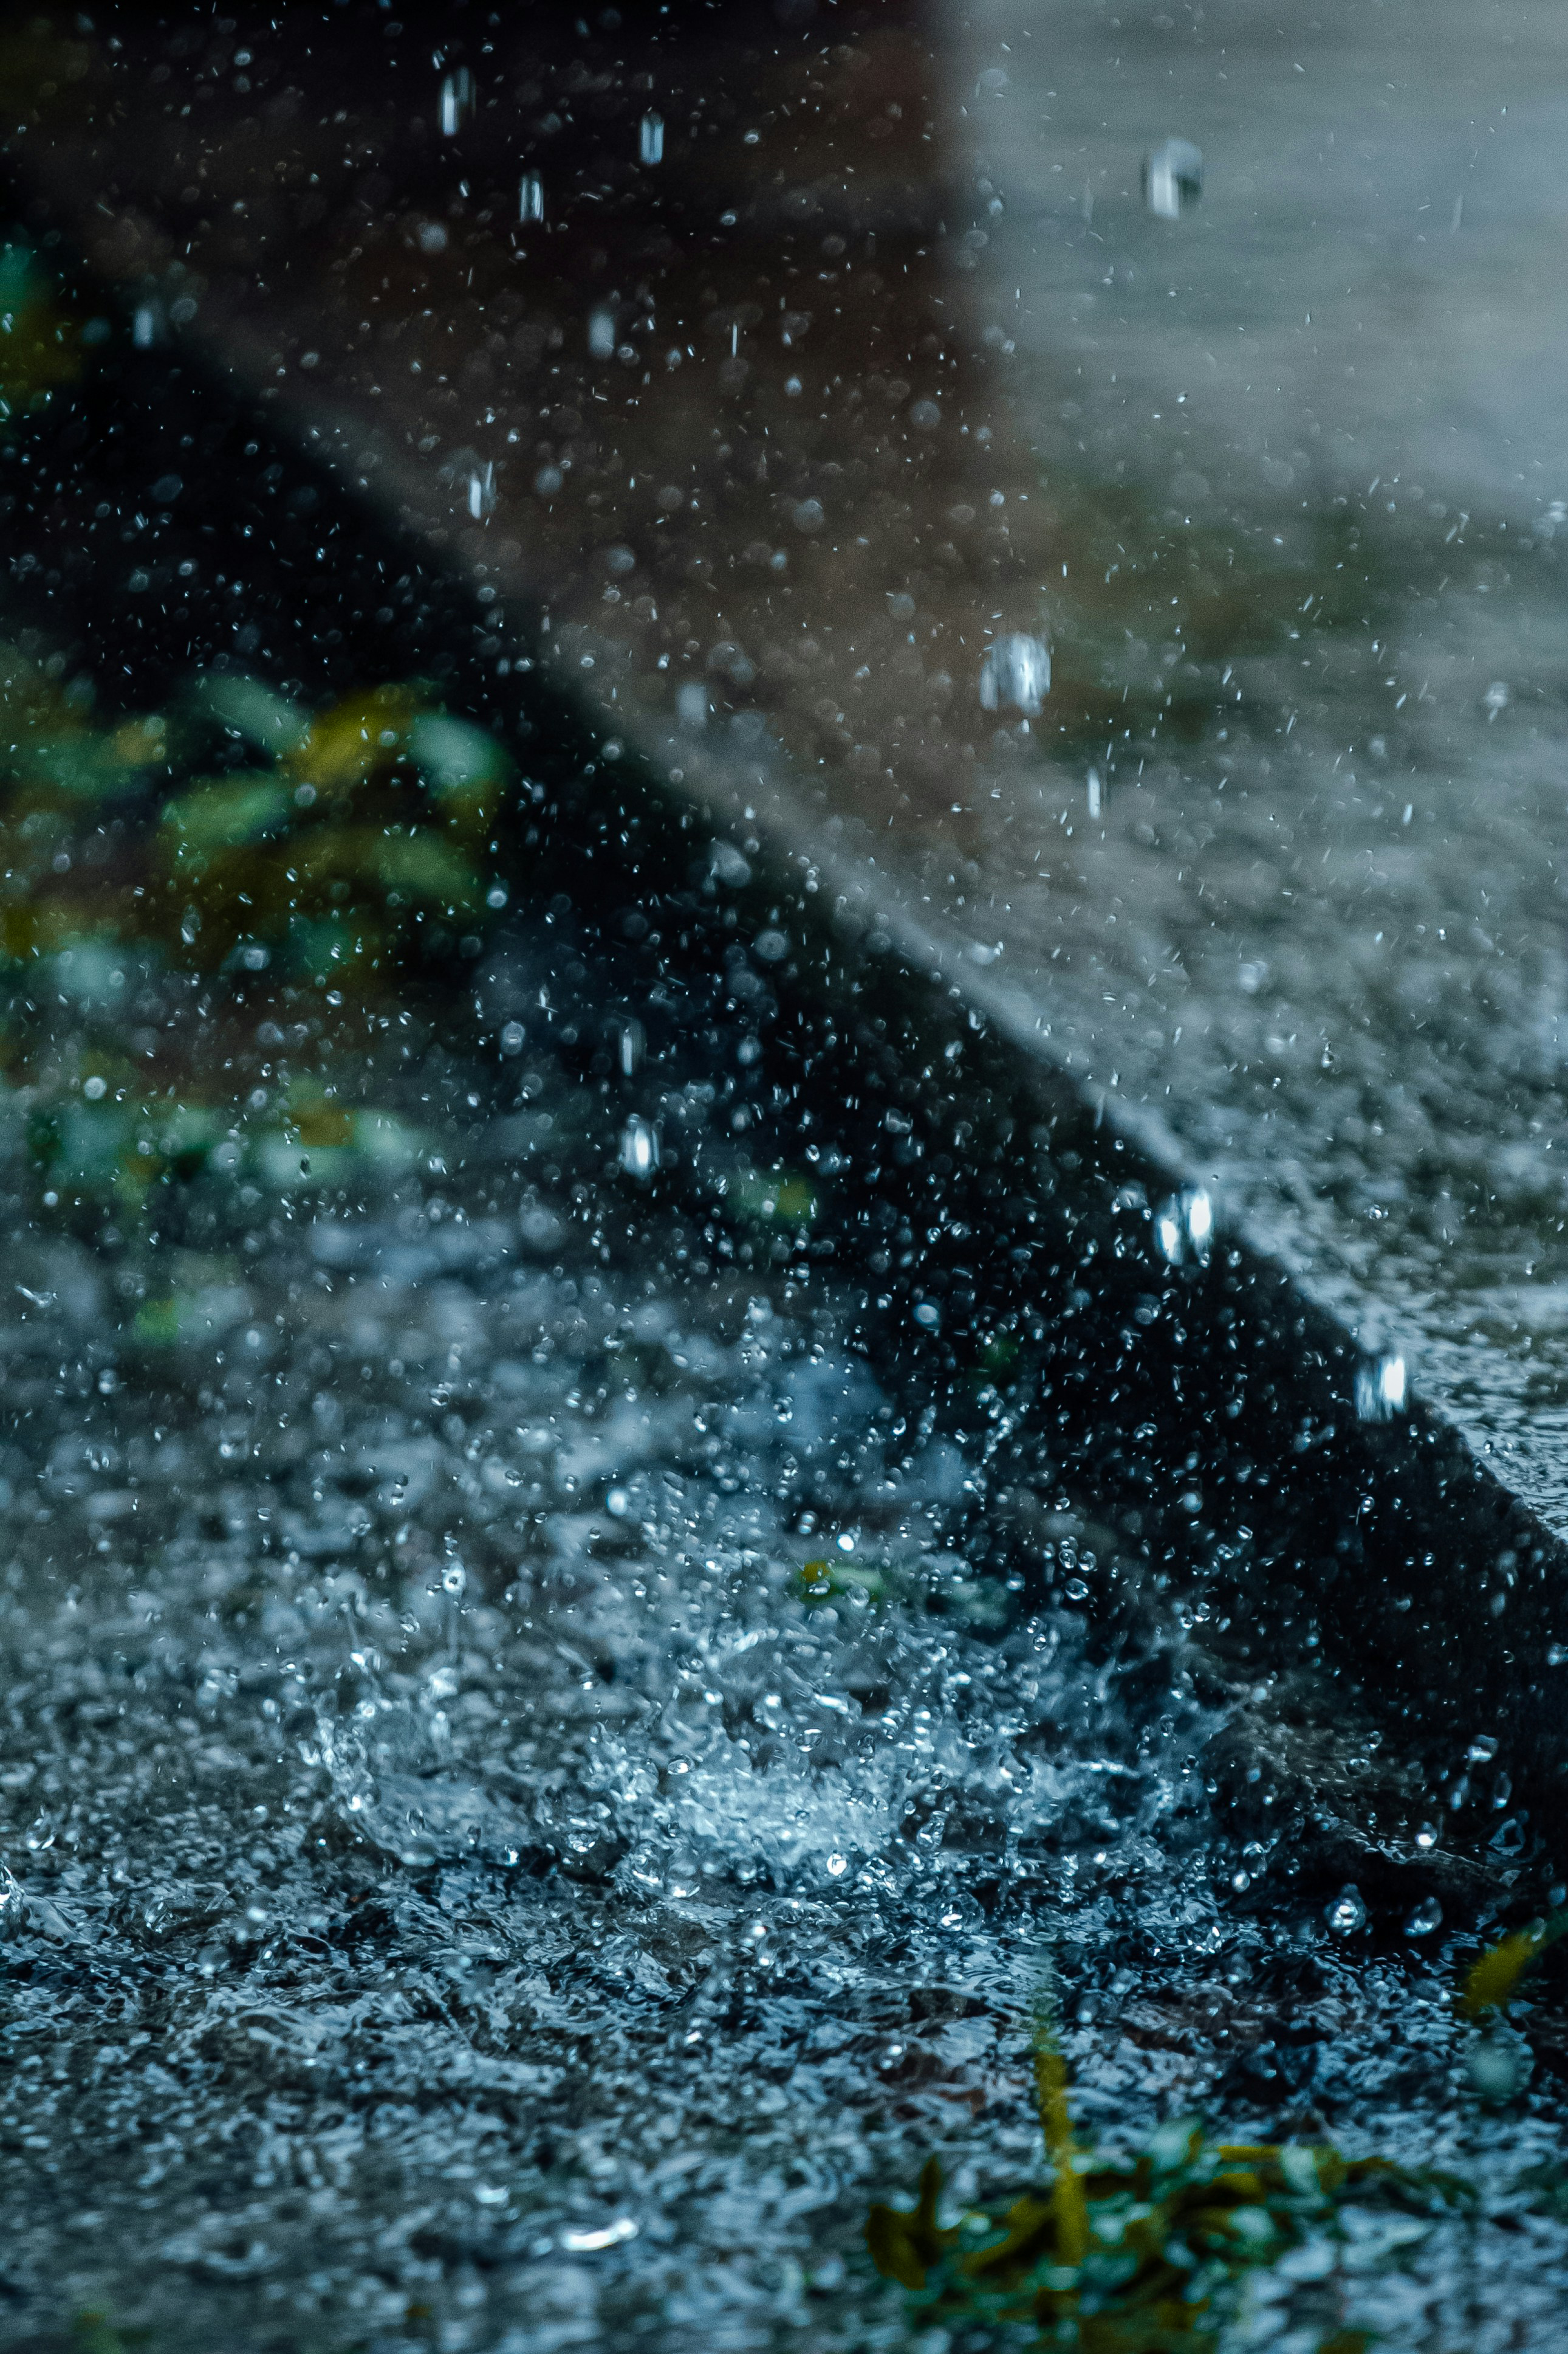
Design et antrekk til været
-7 °C
5 °C
20 °C
15 cm
20 mm

